Slide 1

객체 지향 설계와 분석을 위한 UML 기초와 응용
[강의교안 이용 안내]
본 강의교안의 저작권은 한빛아카데미㈜에 있습니다.
이 자료는 강의 보조자료로 제공되는 것으로 무단으로 전제하거나 배포하는 것을 금합니다.

Slide 2
3장. 유스케이스 다이어그램

Slide 3
Contents
주요 내용
01 유스케이스 다이어그램의 구성 요소와 표현
02 유스케이스 다이어그램의 관계
03 유스케이스 다이어그램의 단계별 모델링 : 깨비책방 관리 시스템
04 유스케이스 다이어그램 모델링 연습
학습목표
유스케이스의 개념을 이해한다.
유스케이스의 관계를 학습한다.
유스케이스 다이어그램을 단계별로 모델링하며 그 방법을 익힌다.
다양한 예제를 통해 유스케이스 다이어그램을 모델링하는 연습을 해본다.

Slide 4
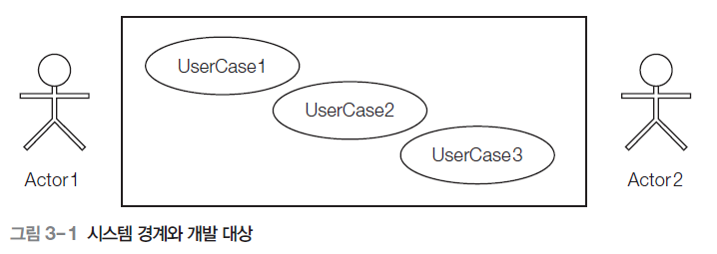
01 유스케이스 다이어그램의 구성 요소와 표현
유스케이스 다이어그램의 필요성
요구 사항 정의는 개발과 설계에서 매우 큰 비중을 차지함
누가who 시스템을 사용할 것인가?
시스템은 사용자를 위해 무엇what을 해야 하는가?
사용자와 상호작용하기 위해 시스템이 제공해야 할 인터페이스interface는 무엇인가?
사각 창은 시스템 경계이고, 경계 내부에 위치한 UserCase1, 2, 3은
구축할 시스템의 기능. 시스템 경계의 외부에 위치한 Actor1, 2는
외부 존재로 개발 대상에 미포함

Slide 5
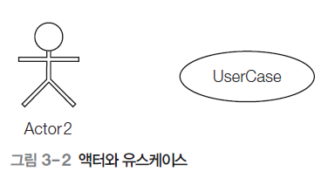
02 유스케이스 다이어그램의 관계
액터와 유스케이스
액터Actor
개발할 시스템 외부의 존재, 이밴트 흐름을 시작하게 하는 객체
유스케이스UseCase
시스템 내부에 해당되는 단위 기능, 사용자 관점에서 시스템을 모델링
일반적인 연관 관계 외에 다양한 관계가 존재할 수 있음

Slide 6
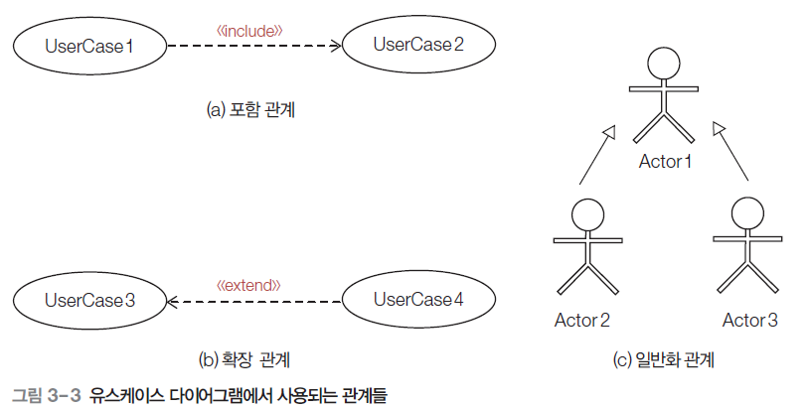
01 유스케이스 다이어그램의 구성 요소와 표현
엑터와 유스케이스
(a) 유스케이스 사이의 포함Include 관계
다른 유스케이스에서 기존 유스케이스를 재사용할 수 있음을 나타냄
(b) 유스케이스 사이의 확장Extend 관계
기존 유스케이스에 진행 단계를 추가하여 새로운 유스케이스를 만들어내는 관계
(c) 액터 사이의 일반화 관계

Slide 7
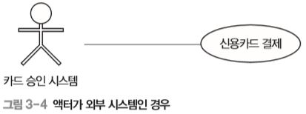
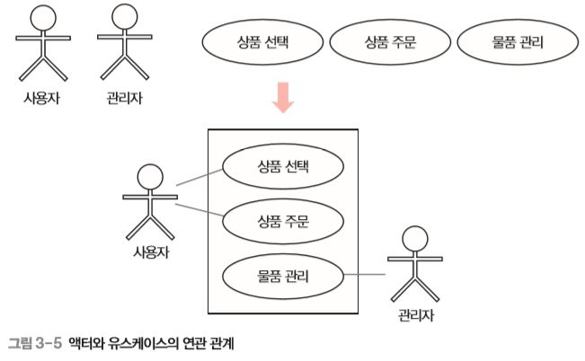
02 유스케이스 다이어그램의 관계
엑터와 유스케이스 사이의 관계
연관Association 관계
해당 액터와 정보를 주고받는 유스케이스와 설정함
―로 표시

Slide 8
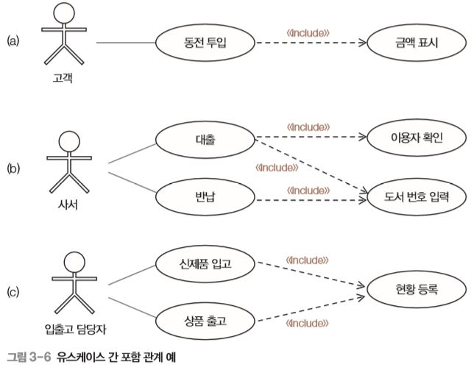
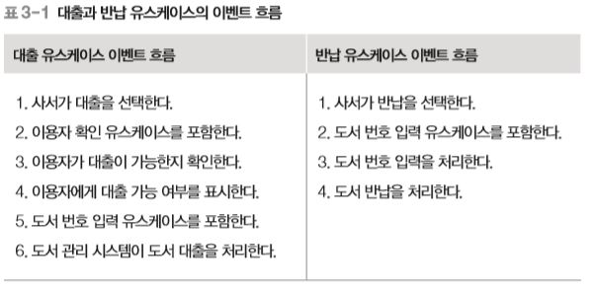
02 유스케이스 다이어그램의 관계
유스케이스 사이의 관계
포함 관계
하나의 유스케이스를 수행할 때, 같은 기능이 있는 다른 유스케이스가 반드시 수행되는 관계
(a)에서 고객이 자판기에 동전을 투입하면 금액이
자동으로 표시 된다
(b)에서는 사서가 이용자 확인과 도서 번호 입력을
거쳐 대출하고, 반납 시 도서 번호 입력만 한다
(c)에서는 입출고 담당자가 신제품 입고나 상품 출고를 하면 자동으로 현황 등록이 이루어진다

Slide 9
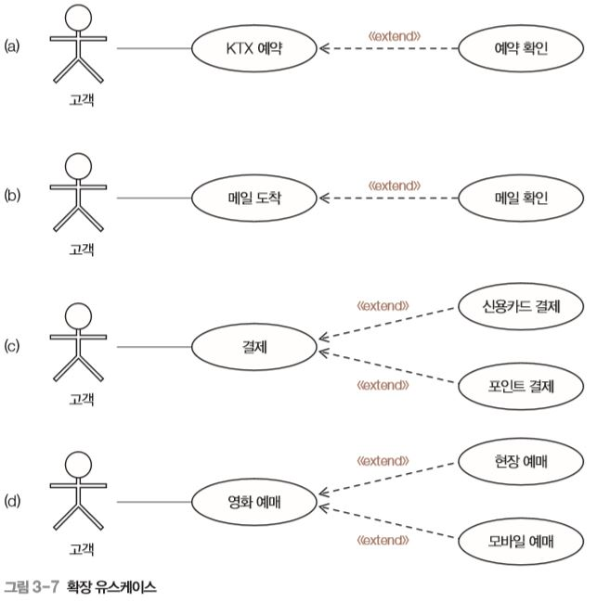
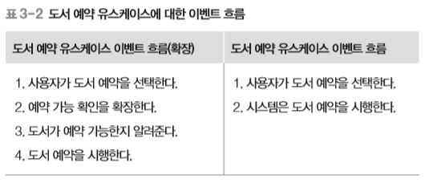

02 유스케이스 다이어그램의 관계
유스케이스 사이의 관계
확장 관계
확장하는 유스케이스는 상위 유스케이스로부터 어떠한 특정 조건에 의해 수행
기본 유스케이스를 수정하지 않고 새로운 요구 사항을 추가로 표현하고자 할 때 사용
a)는 KTX를 예약한 후 결과를 확인하거나 확인하지 않을 수 있는 예다
(b)는 메일이 도착했으나 확인은 선택이다
(c)는 결제할 때 신용카드 또는 포인트 로 결제하는 경우이다
(d)는 영화를 현장에서 예매하거나 모바일로
예매하는 경우이다

Slide 10
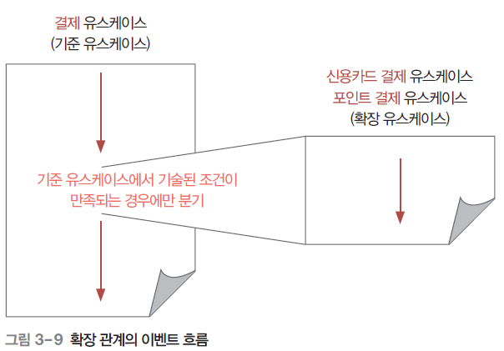
02 유스케이스 다이어그램의 관계
유스케이스 사이의 관계
확장 관계와 포함 관계의 차이 (확장 관계)
기준 유스케이스 이후의 이벤트 흐름은 확장 유스케이스의 수행 결과에 의존
기준 유스케이스인 결제에 기술된 이벤트 흐름이 차례로 수행
확장 부분에서 확장 유스케이스인 신용카드 결제나 포인트 결제로 분기
확장 유스케이스에 기술된 이벤트 흐름의 수행이 완료
다시 기준 유스케이스로 되돌아와서 이후의 이벤트 흐름을 수행

Slide 11
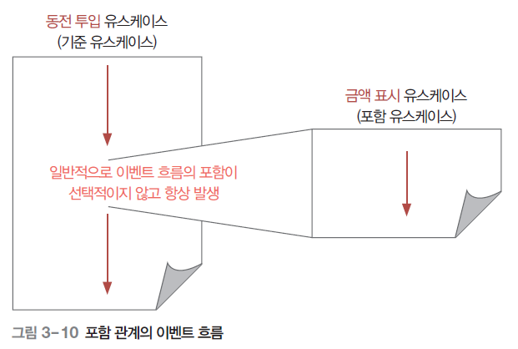
02 유스케이스 다이어그램의 관계
유스케이스 사이의 관계
확장 관계와 포함 관계의 차이 (포함 관계)
포함 유스케이스의 수행 결과에 따라서 기준 유스케이스의 이벤트 흐름이 영향을 받음
기준 유스케이스인 동전 투입에 기술된 이벤트 흐름이 차례로 수행
특정 지점에서 포함된 유스케이스(금액 표시)로 바로 분기
금액 표시 유스케이스의 이벤트 흐름이 모두 수행되면 다시 동전 투입
유스케이스의 이벤트 흐름으로 돌아와 이후의 이벤트를 수행

Slide 12
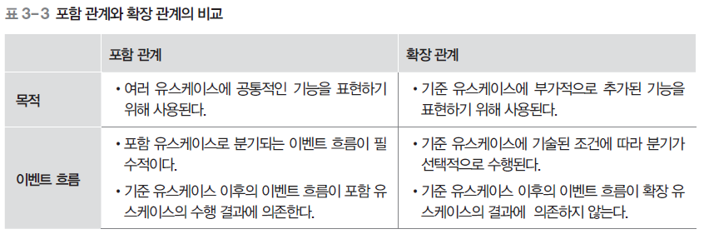
02 유스케이스 다이어그램의 관계
유스케이스 사이의 관계
확장 관계와 포함 관계의 차이

Slide 13
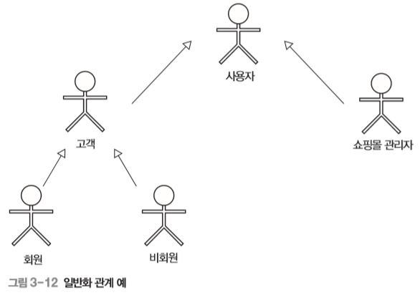
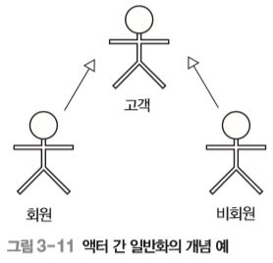
02 유스케이스 다이어그램의 관계
액터 사이의 관계
일반화 관계
액터들이 유스케이스와 중복하여 관계가 나타나면 액터들을 통합하여 일반화 관계로 표현
추상적인 액터와 좀 더 구체적인 액터 사이에 관계를 맺어줌

Slide 14
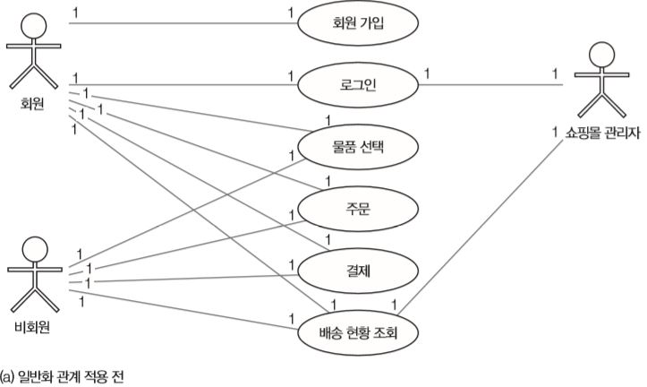
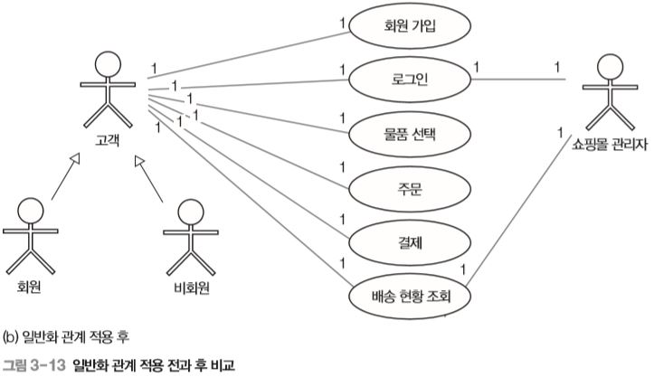
02 유스케이스 다이어그램의 관계
액터 사이의 관계
일반화 관계

Slide 15
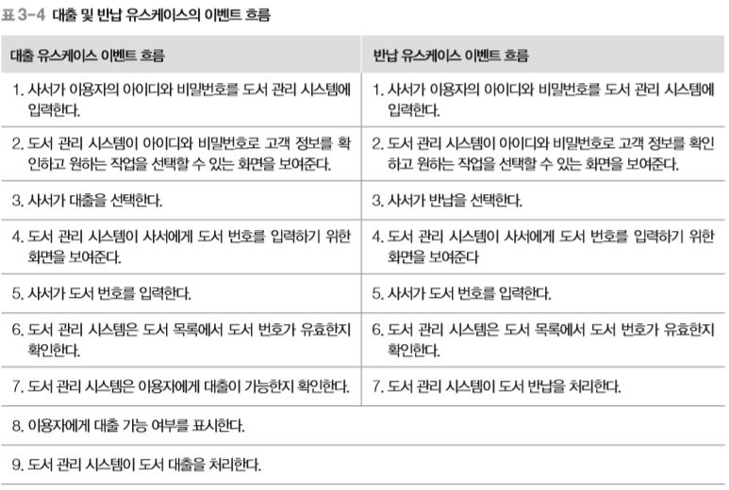
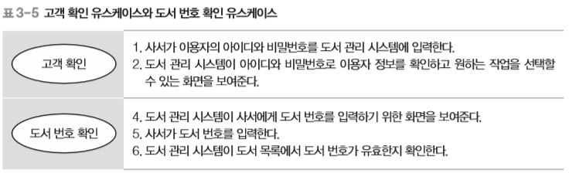
02 유스케이스 다이어그램의 관계
액터 사이의 관계
중복 관계
유스케이스 모델링을 할 때 유스케이스 이벤트 흐름에서 중복된 부분이 있을 때 설정

Slide 16
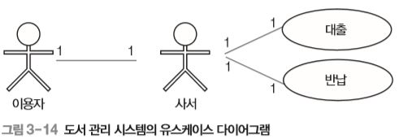
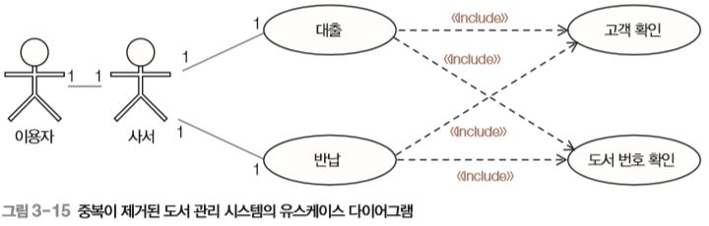
02 유스케이스 다이어그램의 관계
액터 사이의 관계
중복 관계

Slide 17
03 유스케이스 다이어그램의 단계별 모델링 : 깨비책방 관리 시스템
유스케이스 모델링 단계
1단계 : 시스템 상황 분석
시스템 상황을 분석하여 문제 기술서를 작성
2단계 : 액터 식별
행위자와 그들의 책임을 확인
다음 질문으로 찾을 수 있음
시스템의 주요 기능을 사용하는 사람이 누구인가?
시스템을 지원하기 위해 필요한 사람은 누구인가?
시스템을 유지하고 관리하는 사람은 누구인가?
시스템에 필요한 하드웨어 장치는 무엇인가?
시스템과 상호작용하는 다른 시스템은 무엇인가?
시스템의 처리 결과에 연결되는 사람 또는 사물은 무엇인가?
3단계 : 유스케이스 식별
액터 관점에서 시스템의 기능을 확인

Slide 18
03 유스케이스 다이어그램의 단계별 모델링 : 깨비책방 관리 시스템
유스케이스 모델링 단계
4단계 : 유스케이스 다이어그램 작성
액터와 유스케이스 관계를 설정
유스케이스에서 <<include>> 의존성이 있는지 평가
유스케이스에서 <<extend>> 의존성이 있는지 평가
액터의 일반화 관계를 찾음
5단계 : 유스케이스 명세서 작성
유스케이스명, 액터명 및 개요를 기술
사전 및 사후 조건과 제약사항들을 식별
작업(정상, 대치, 예외) 흐름과 시나리오를 도출
유스케이스 흐름에서 포함이나 확장 유스케이스로 구조화
6단계 : 유스케이스 실체화
구현 시스템의 논리적 구성 요소인 클래스를 식별하고 통신 관계를 파악하는 데 중점

Slide 19
03 유스케이스 다이어그램의 단계별 모델링 : 깨비책방 관리 시스템
깨비책방 관리 시스템의 유스케이스 모델링
1단계: 시스템 상황 분석
깨비책방 관리 시스템
고객은 반드시 회원으로 가입해야 도서를 대여가능
대여, 반납, 연체 관리 기능이 있음
관리자
이름과 전화번호로 회원을 확인
연체 관리 기능을 통해 현재 연체 중인 회원과 연체된 도서를 확인
연체금 표시 기능을 사용해 오늘 날짜에 해당하는 연체금을 표시
반납 기능을 통해 반납한 도서 코드를 입력하여 대여 목록에서 삭제
새로운 도서의 등록 및 삭제를 관리할 수 있음
대여할 때는 고객이 도서를 선택하면 도서 코드를 확인하여 시스템에 입력
대여
해당 고객이 현재 대여 중인 도서가 있으면 표시하고, 대여 기간이 지났으면 연체료를 계산하여 보여줌
연체 고객은 연체료를 납부하면 도서를 대여할 수 있음
대여료와 연체료는 현금이나 신용카드 결제를 통해 이루어짐
대여된 도서는 대여 목록에 도서 코드와 고객명으로 등록

Slide 20
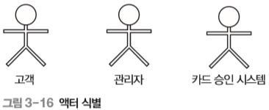
03 유스케이스 다이어그램의 단계별 모델링 : 깨비책방 관리 시스템
깨비책방 관리 시스템의 유스케이스 모델링
2단계: 액터 식별
액터의 명칭으로 특정 사람의 이름보다는 역할을 의미하는 이름을 사용
도서 관리 시스템에서는 고객, 관리자, 카드 승인 시스템 등의 액터 추출 가능
이때 카드 승인 시스템은 외부 시스템으로 정의

Slide 21
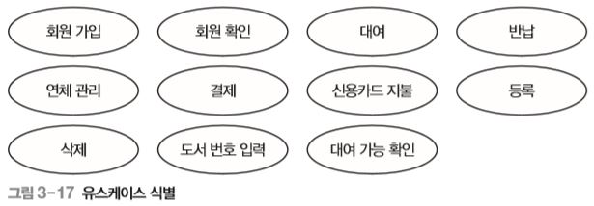
03 유스케이스 다이어그램의 단계별 모델링 : 깨비책방 관리 시스템
깨비책방 관리 시스템의 유스케이스 모델링
3단계: 유스케이스 식별
유스케이스는 시스템을 수행하는 일련의 행위
따라서 행위 자체만 표현할 뿐이며, 이때 행위 과정은 기술할 필요성 없음
시스템에 원하는 기능들이 무엇인지를 찾아서 추출

Slide 22
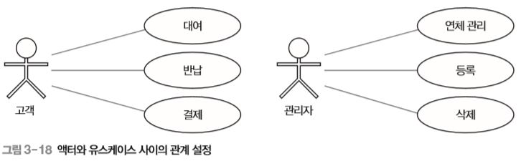
03 유스케이스 다이어그램의 단계별 모델링 : 깨비책방 관리 시스템
깨비책방 관리 시스템의 유스케이스 모델링
4단계 : 유스케이스 다이어그램 작성
액터와 유스케이스, 유스케이스와 유스케이스의 관계를 설정해 표현
고객 : 대여,반납,결제
관리자 : 연체관리,등록,삭제

Slide 23
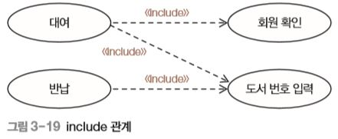
03 유스케이스 다이어그램의 단계별 모델링 : 깨비책방 관리 시스템
깨비책방 관리 시스템의 유스케이스 모델링
4단계 : 유스케이스 다이어그램 작성
<<include>>
하나의 유스케이스를 수행 할 때 같은 기능을 가진 또 하나의 유스케이스를 반복적으로 반드시 수행해야 할 경우를 의미
대여와 반납 유스케이스가 수행될 때는 반드시 도서 번호 입력 유스케이스가 선행(포함)필요
대여할 때는 회원 확인 유스케이스도 포함되어야 한다

Slide 24
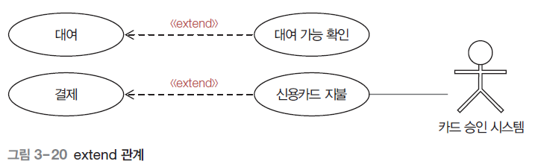
03 유스케이스 다이어그램의 단계별 모델링 : 깨비책방 관리 시스템
깨비책방 관리 시스템의 유스케이스 모델링
4단계 : 유스케이스 다이어그램 작성
<<extend>>
여러 유스케이스에 걸쳐 중복 사용되지 않고, 특정 조건에서 한 유스케이스로만 확장되는 것을 의미
상위 유스케이스로부터 어떠한 특정 조건에 의해 수행됨
결제를 수행할 때는 결제 유스케이스로부터 신용카드 지불 유스케이스가 확장되는 형태로 이루어져야 함
신용카드 지불 시 카드 승인사에 카드 승인을 요청해야 하므로, 카드 승인 시스템 액터와도 관계를 설정해야 함

Slide 25
03 유스케이스 다이어그램의 단계별 모델링 : 깨비책방 관리 시스템
깨비책방 관리 시스템의 유스케이스 모델링
4단계 : 유스케이스 다이어그램 작성
액터와 유스케이스의 관계 및 유스케이스 사이의 관계
고객은 회원 가입을 통해 시스템에 접근할 수 있음
대여와 반납을 수행할 때는 반드시 도서 번호를 입력해야 함
결제 시 신용카드를 사용하면 신용카드 지불 유스케이스로 확장할 수 있으며 신용카드 지불이 요청되면 카드 승인 시스템을 통해 카드 승인을 수행
고객은 회원 가입, 대여, 반납, 결제 업무를 수행
관리자는 등록, 삭제, 연체 관리 업무를 수행

Slide 26
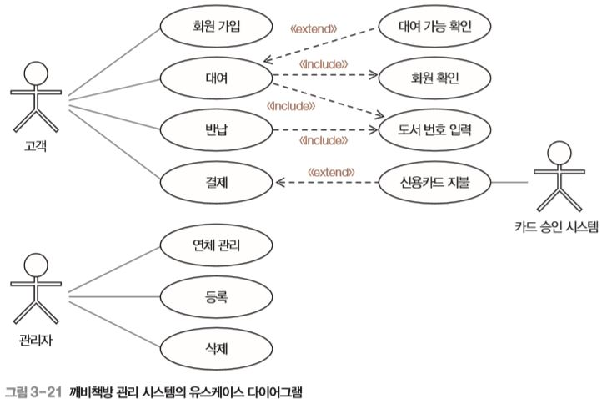
03 유스케이스 다이어그램의 단계별 모델링 : 깨비책방 관리 시스템
깨비책방 관리 시스템의 유스케이스 모델링
4단계 : 유스케이스 다이어그램 작성

Slide 27
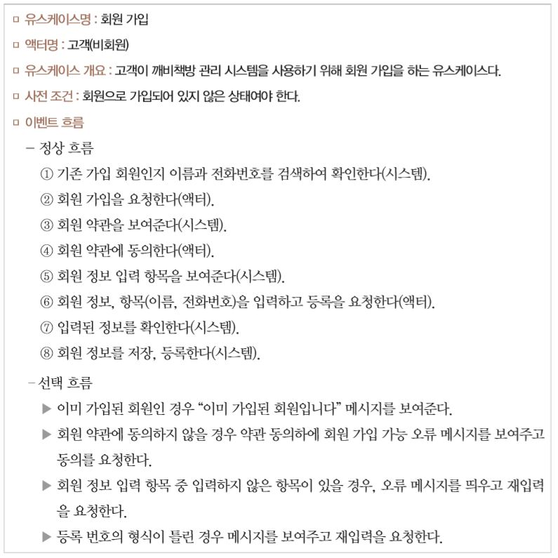
03 유스케이스 다이어그램의 단계별 모델링 : 깨비책방 관리 시스템
깨비책방 관리 시스템의 유스케이스 모델링
5단계 : 유스케이스 명세서 작성

Slide 28
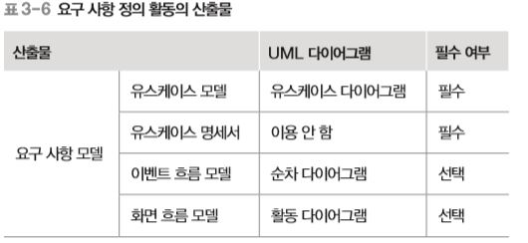
03 유스케이스 다이어그램의 단계별 모델링 : 깨비책방 관리 시스템
깨비책방 관리 시스템의 유스케이스 모델링
6단계 : 유스케이스 실체화
유스케이스 실체화는 도출된 유스케이스를 구현 시스템의 구성 요소로 구체화하는 과정
UML의 순차 다이어그램과 활동 다이어그램이 사용
순차 다이어그램 : 이벤트 흐름을 나타냄
활동 다이어그램 : 화면 흐름을 표현

Slide 29
04 유스케이스 다이어그램 모델링 연습
재고 관리
1단계 : 시스템 상황 분석
입고 관리
창고로 입고된 상품을 현황 관리에 추가
입고는 납품 업체로부터 새로운 상품을 입고 받거나 고객이 반품한 것
입출고 담당자는 입고된 제품의 상태를 파악하여 불량품은 납품 업체에 반품 조치할 수 있음
출고 관리
창고에서 출고된 상품을 현황 관리에서 제외
출고는 고객이 구매한 상품을 발주하는 것과 판매하고 남은 상품을 납품 업체로 반품한 것
현황 관리
입출고된 현황을 실시간으로 인터넷 쇼핑몰에 업데이트하는 기능
입출고 담당자는 현황을 조회할 수 있고 현황 관리 담당자는 재고 현황을 관리하여 납품 업체에 주문 혹은 반품을 요청하고 쇼핑몰에 업데이트

Slide 30
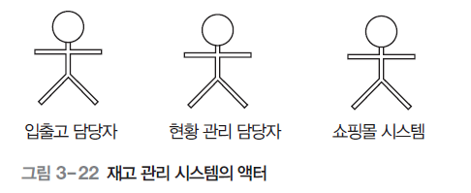
04 유스케이스 다이어그램 모델링 연습
재고 관리
2단계 : 액터 식별
사용자는 입출고 담당자, 현황 관리 담당자
재고 관리 시스템과 연동되는 다른 시스템 액터로는 쇼핑몰 시스템이 있음

Slide 31
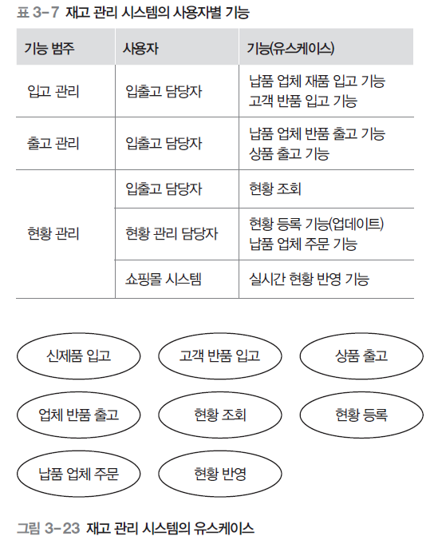
04 유스케이스 다이어그램 모델링 연습
재고 관리
3단계 : 유스케이스 식별
유스케이스는 시스템이 제공하는 하나의 단위 기능
모든 유스케이스를 찾는 것은 시스템의 모든 요구 사항을 찾는것

Slide 32
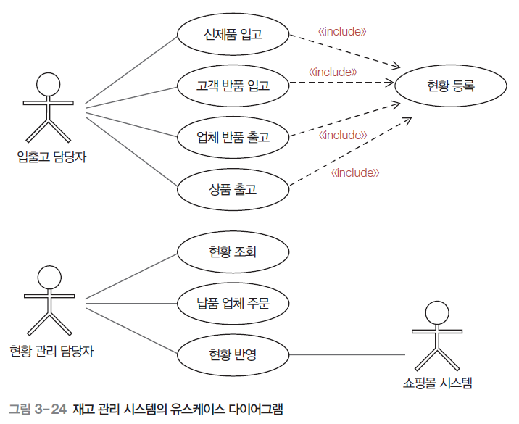
04 유스케이스 다이어그램 모델링 연습
재고 관리
4단계 : 유스케이스 다이어그램 작성
액터와 유스케이스는 연관 관계, 유스케이스 사이는 의존 관계로 표시
재고 관리 시스템에서 대부분의 유스케이스가 수행될 때는 반드시 현황 등록 유스케이스가 수행
따라서 현황 등록 유스케이스는 해당 유스케이스들과 포함 관계로 표시

Slide 33
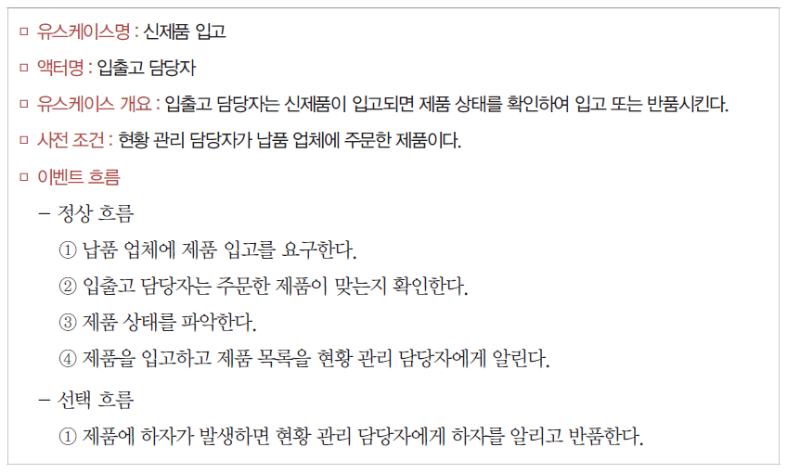
04 유스케이스 다이어그램 모델링 연습
재고 관리
5단계 : 유스케이스 명세서 작성

Slide 34
04 유스케이스 다이어그램 모델링 연습
홈쇼핑
1단계 : 시스템 상황 분석
고객
상품 상태를 확인하고 상품을 주문 할 수 있음
또한 상품을 주문한 고객은 포인트를 적립할 수 있음
판매원
상품 상태를 확인한 후 판매하고 고객이 주문한 상품을 접수
배송 직원
주문을 확인하고 상품을 배송
관리자
고객의 적립 포인트를 관리

Slide 35
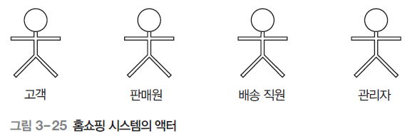
04 유스케이스 다이어그램 모델링 연습
홈쇼핑
2단계 : 액터 식별
고객, 판매원, 배송 직원, 관리자를 액터로 추출

Slide 36
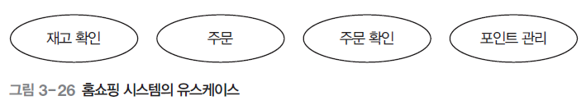
04 유스케이스 다이어그램 모델링 연습
홈쇼핑
3단계 : 유스케이스 식별
재고 확인, 주문, 주문 확인, 포인트 관리 등을 유스케이스로 추출가능

Slide 37
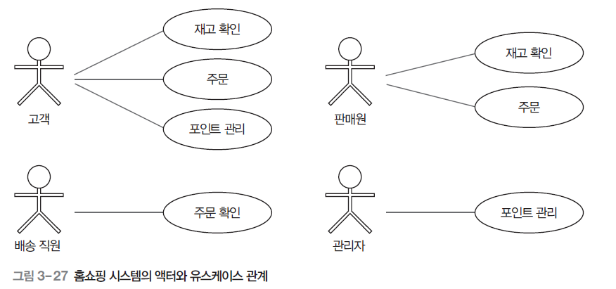
04 유스케이스 다이어그램 모델링 연습
홈쇼핑
4단계 : 유스케이스 다이어그램 작성
고객과 판매원은 재고 확인을 할 수 있음
고객은 주문을 할 수 있음
고객은 상품 구매 후 포인트를 적립할 수 있음
판매원은 주문을 접수
배송 직원은 주문을 확인하고 배송
관리자와 고객은 포인트 관리 및 적립을 수행

Slide 38
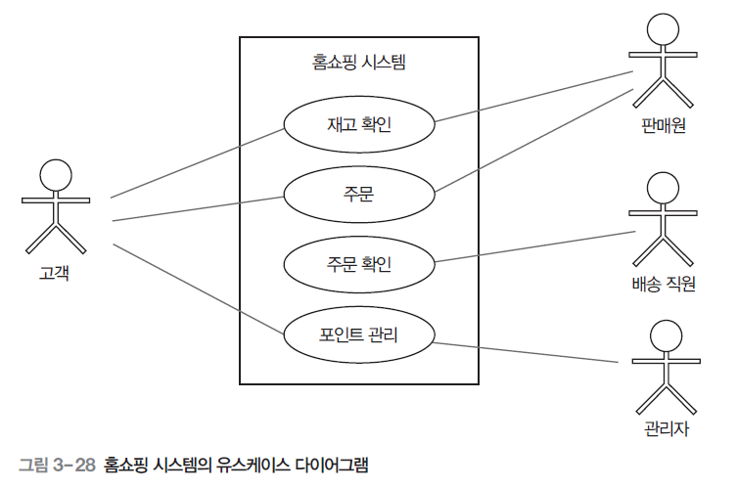
04 유스케이스 다이어그램 모델링 연습
홈쇼핑
4단계 : 유스케이스 다이어그램 작성

Slide 39
04 유스케이스 다이어그램 모델링 연습
ATM
1단계 : 유스케이스 다이어그램 작성
은행 고객
현금 인출, 잔액 확인, 현금 입금, 수표 입금, 신용카드 서비스를 이용
TM 관리자
부족한 현금을 보충하고 도난 신고 등의 이유로 인해 기기 내부로 카드 또는 수표를 회수

Slide 40
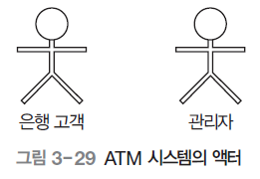
04 유스케이스 다이어그램 모델링 연습
ATM
2단계 : 액터 식별
ATM 서비스를 이용하는 은행 고객 , ATM을 관리하는 관리자를 액터로 추출

Slide 41
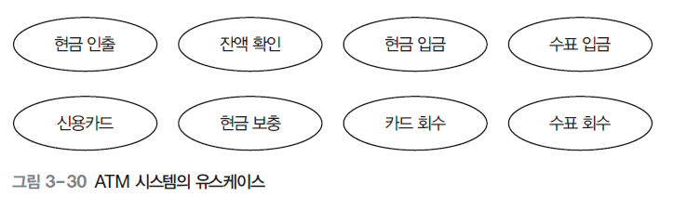
04 유스케이스 다이어그램 모델링 연습
ATM
3단계 : 유스케이스 식별
현금 인출, 잔액 확인, 현금 입금, 수표 입금, 신용카드, 현금 보충, 카드 회수, 수표 회수 등을 유스케이스로 추출가능

Slide 42
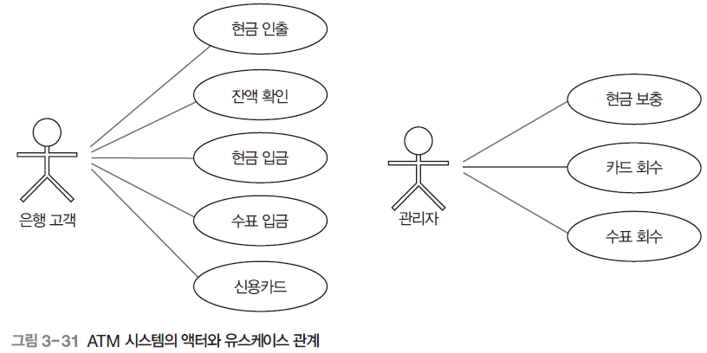
04 유스케이스 다이어그램 모델링 연습
ATM
4단계 : 유스케이스 다이어그램 작성
은행 고객은 현금 인출을 이용할 수 있음
은행 고객은 잔액 확인, 현금 입금, 수표 입금, 신용카드를 이용할 수 있음
관리자는 현금 보충, 카드 회수, 수표 회수를 하면서 ATM을 관리

Slide 43
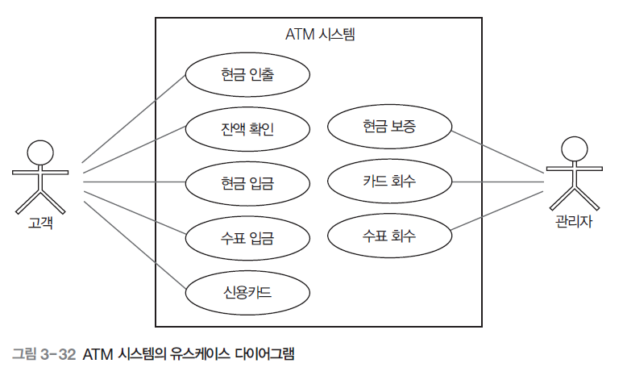
04 유스케이스 다이어그램 모델링 연습
ATM
4단계 : 유스케이스 다이어그램 작성

Slide 44
04 유스케이스 다이어그램 모델링 연습
영화 티켓 구매
1단계 : 유스케이스 다이어그램 작성
티켓구매의 세 가지 방법
인터넷 예매
키오스크 이용
현장직원에게서 구입
티겟의 두가지 종류
티켓 : 모든 구입 가능
정기권 : 현장직원에게서만 구입 가능

Slide 45
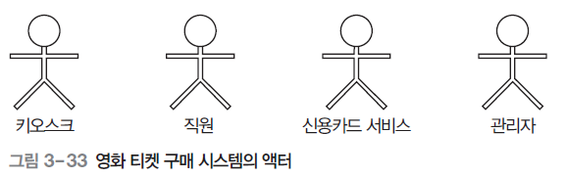
04 유스케이스 다이어그램 모델링 연습
영화 티켓 구매
2단계 : 액터 식별
키오스크, 직원, 신용카드 서비스, 관리자 등을 액터로 추출
고객은 키오스크 프로그램을 통해 구매하기 때문에 액터가 될 수 없음

Slide 46
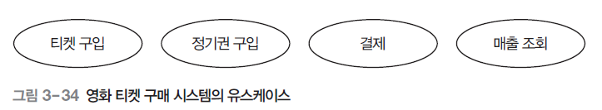
04 유스케이스 다이어그램 모델링 연습
영화 티켓 구매
3단계 : 유스케이스 식별
티켓 구입, 정기권 구입, 결제, 매출 조회 등을 유스케이스로 추출가능

Slide 47
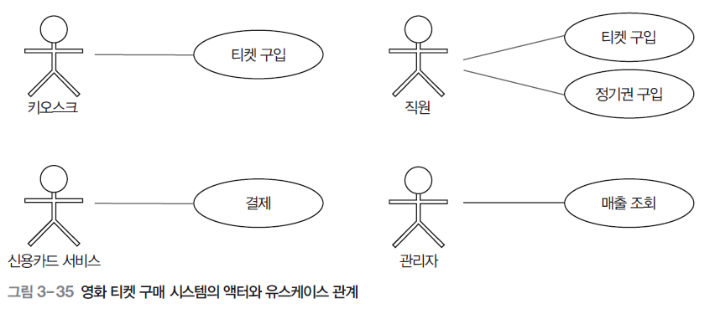
04 유스케이스 다이어그램 모델링 연습
영화 티켓 구매
4단계 : 유스케이스 다이어그램 작성
키오스크를 통해 티켓을 구입할 수 있음
직원을 통해 티켓을 구입할 수 있음
직원을 통해 정기권을 구입할 수 있음
신용카드 서비스를 통해 결제를 할 수 있음
관리자는 매출을 조회할 수 있음

Slide 48
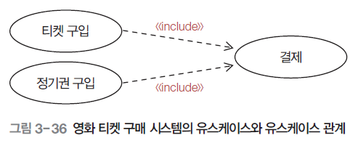
04 유스케이스 다이어그램 모델링 연습
영화 티켓 구매
4단계 : 유스케이스 다이어그램 작성
티켓 구입과 정기권 구입은 결제와 포함 관계

Slide 49
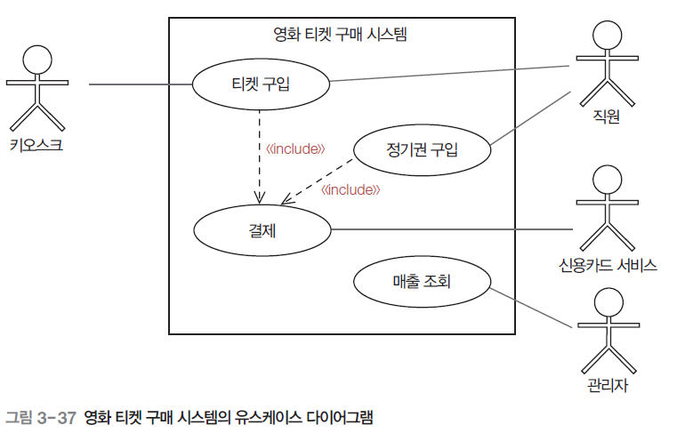
04 유스케이스 다이어그램 모델링 연습
영화 티켓 구매
4단계 : 유스케이스 다이어그램 작성

Slide 50
04 유스케이스 다이어그램 모델링 연습
구인구직 앱
1단계 : 시스템 상황 분석
정보 조회
사용자는 회사 모집 공고와 회사에 합격한 사람들의 자기소개서를 조회할 수 있음
자신이 지금까지 지원한 내역을 확인할 수 있음 기업은 지원자를 조회할 수 있음
이력서와 모집 공고 관리
이력서 관리는 사용자가 원하는 회사에 지원하기 위한 이력서를 생성, 수정, 삭제
모집 공고 관리는 회사 인원을 모집 위해 모집 공고를 생성, 수정, 삭제
서버
맞춤 추천 서비스를 통해 사용자가 원하는 모집 공고를 추천
공고, 합격자의 자기 소개서 등의 게시물을 관리
구인구직 앱을 사용하는 사용자와 기업을 관리

Slide 51
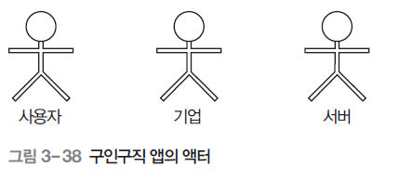
04 유스케이스 다이어그램 모델링 연습
구인구직 앱
2단계 : 액터 식별
사용자, 기업, 서버를 액터로 추출 가능

Slide 52
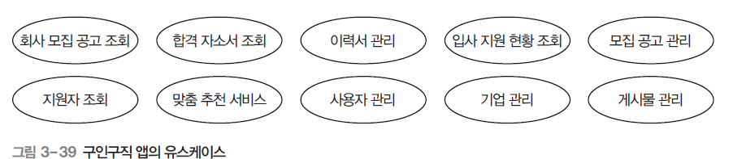
04 유스케이스 다이어그램 모델링 연습
구인구직 앱
3단계 : 유스케이스 식별
회사 모집 공고 조회, 합격 자소서 조회, 이력서 관리, 입사 지원 현황 조회, 모집 공고 관리, 지원자 조회, 맞춤 추천 서비스, 사용자 관리, 기업 관리, 게시물 관리 등을 유스케이스로 추출 가능

Slide 53
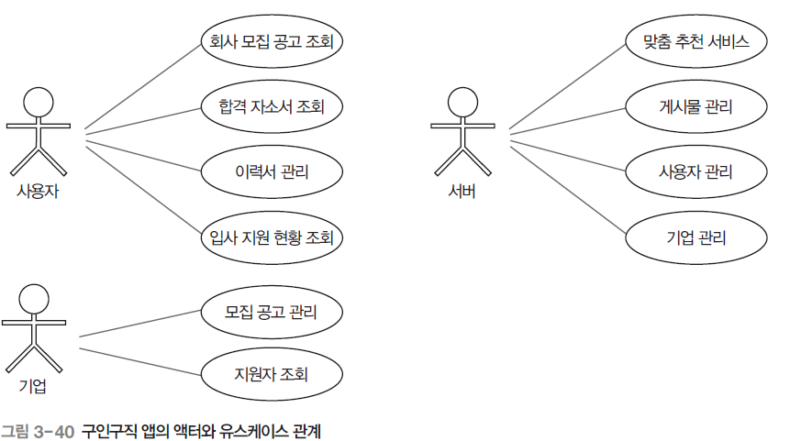
04 유스케이스 다이어그램 모델링 연습
구인구직 앱
4단계 : 유스케이스 다이어그램 작성

Slide 54
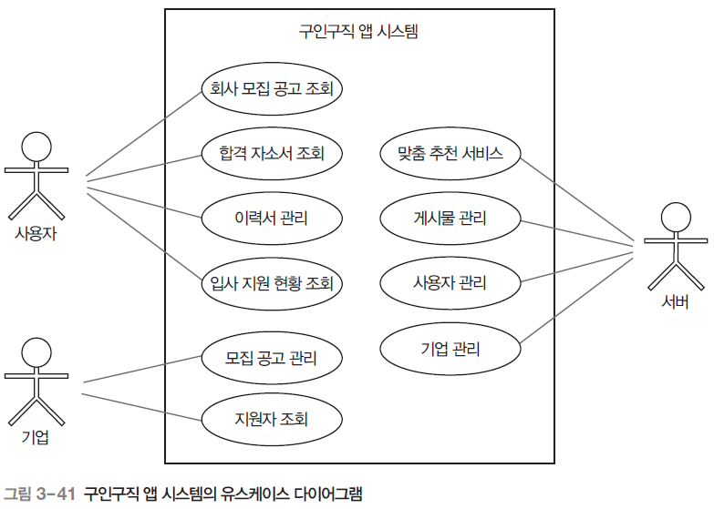
04 유스케이스 다이어그램 모델링 연습
구인구직 앱
4단계 : 유스케이스 다이어그램 작성

Slide 55
04 유스케이스 다이어그램 모델링 연습
온라인 서점
1단계 : 시스템 상황 분석
주문 기능
고객이 주문을 시작하여 항목을 추가 및 제거할 수 있음
책 번호와 항목 수량을 변경할 수 있음
주문을 취소할 수 있음
설정된 일정 시간이 지난 후에도 상품 결제가 이루어지지 않으면 주문이 자동으로 취소
상품 결제 기능
신용카드 회사가 거래를 승인하거나 거부하는 것
고객의 신용카드가 승인되면 창고 직원이 요청된 품목을 포장하여 고객에게 배송하고 품절된 상품들을 재입고

Slide 56
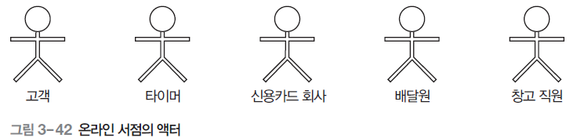
04 유스케이스 다이어그램 모델링 연습
온라인 서점
2단계 : 액터 식별
고객, 신용카드 회사, 서버(타이머), 배달원, 창고 직원 등을 액터로 추출가능

Slide 57

04 유스케이스 다이어그램 모델링 연습
온라인 서점
3단계 : 유스케이스 식별
책 주문, 주문 취소, 거래 승인, 거래 거부, 상품 배송, 상품 포장 및 운송, 상품 재입고 등의 기능을 유스케이스로 추출가능

Slide 58

04 유스케이스 다이어그램 모델링 연습
온라인 서점
4단계 : 유스케이스 다이어그램 작성

Slide 59

04 유스케이스 다이어그램 모델링 연습
온라인 서점
4단계 : 유스케이스 다이어그램 작성

Slide 60
04 유스케이스 다이어그램 모델링 연습
카카오택시
1단계 : 시스템 상황 분석
택시 호출 :
승객이 출발지와 도착지를 설정해서 택시를 호출
택시 기사는 출발지와 도착지를 확인한 후 택시 콜을 받음
승객은 택시 호출을 취소할 수 있고 택시 기사도 배차를 취소할 수 있음
택시 결제는 현금이나 신용카드를 통해 이루어짐
이용 기록 조회
승객은 이용 기록을 조회할 수 있음
승객은 이용 기록을 통해 택시 기사명과 택시 정보에 대해 확인할 수 있음

Slide 61

04 유스케이스 다이어그램 모델링 연습
카카오택시
2단계 : 액터 식별
승객, 택시 기사를 액터로 추출가능

Slide 62

04 유스케이스 다이어그램 모델링 연습
카카오택시
3단계 : 유스케이스 식별
택시 호출, 호출 취소, 이용 기록 조회, 택시 정보 확인, 결제, 현금 결제, 신용카드 결제, 콜 받기, 배차 취소를 유스케이스로 추출가능

Slide 63


04 유스케이스 다이어그램 모델링 연습
카카오택시
4단계 : 유스케이스 다이어그램 작성

Slide 64

04 유스케이스 다이어그램 모델링 연습
카카오택시
4단계 : 유스케이스 다이어그램 작성

Slide 65
04 유스케이스 다이어그램 모델링 연습
교육 신청 관리
1단계 : 시스템 상황 분석
교육 신청
직원은 교육과정 자동 지원을 통해 교육과정을 확인한 후 원하는 교육을 신청할 수 있음
직원이 선택하기 어려운 경우, 교육 매니저가 교육과정을 참고하여 직원에게 가장 적합한 과정을 추천
교육과정 주문
직원이 교육을 신청
이것이 승인되면 교육 매니저는 직원이 신청한 교육과정 신청서를 외부 교육 훈련 기관에 보냄
외부 교육 훈련 기관은 교육과정 신청서를 통해 교육과정 주문을 받음
신청 취소
직원은 신청한 교육을 취소 가능
교육 목록 유지관리
교육 매니저는 교육 목록 자동 지원을 통해 목록을 확인한 후 교육 목록에 새로운 교육을 입력하거나 기존 교육과정을 수정 및 삭제할 수 있음

Slide 66

04 유스케이스 다이어그램 모델링 연습
교육 신청 관리
2단계 : 액터 식별
직원, 교육 매니저, 외부 교육 훈련 기관을 액터로 추출가능

Slide 67

04 유스케이스 다이어그램 모델링 연습
교육 신청 관리
3단계 : 유스케이스 식별
교육 신청, 신청 취소, 교육 목록 자동 지원, 교육과정 주문, 교육 목록 유지관리를 유스케이스로 추출가능

Slide 68


04 유스케이스 다이어그램 모델링 연습
교육 신청 관리
4단계 : 유스케이스 다이어그램 작성

Slide 69

04 유스케이스 다이어그램 모델링 연습
교육 신청 관리
4단계 : 유스케이스 다이어그램 작성

Slide 70
04 유스케이스 다이어그램 모델링 연습
투자 거래
1단계 : 시스템 상황 분석
거래 관리자
투자 금액의 한도를 설정하고 회계 시스템에서 계좌를 갱신
거래자
투자할 기업의 가치를 위험 분석하고 거래자가 결정한 가격과 기업이 결정한 가격에 따라서 평가를 내림
거래자가 투자할 가치가 있다고 생각되면 기업과 거래를 성사함

Slide 71

04 유스케이스 다이어그램 모델링 연습
투자 거래
2단계 : 액터 식별
거래 관리자, 거래자, 회계 시스템, 기업 등을 액터로 추출 가능

Slide 72

04 유스케이스 다이어그램 모델링 연습
교육 신청 관리
3단계 : 유스케이스 식별
한도 설정, 위험 분석, 가격 결정, 거래 성사, 계좌 갱신, 가치 평가 등을 유스케이스로 추출가능

Slide 73


04 유스케이스 다이어그램 모델링 연습
교육 신청 관리
4단계 : 유스케이스 다이어그램 작성
거래 관리자는 거래자의 투자 금액 한도를 설정할 수 있음
거래자는 위험 분석과 가격 결정을 하고 거래를 성사할 수 있음
회계 시스템은 계좌를 갱신
기업은 가격을 결정하고 거래를 성사할 수 있음

Slide 74

04 유스케이스 다이어그램 모델링 연습
교육 신청 관리
4단계 : 유스케이스 다이어그램 작성

